Slide 1

Movieyo
팀장: 조현석 팀원 :오건황
팀원: 이영빈 팀원 :고민재

Slide 2
목차
1
2
3
4
5
Part 1
Part 2
Part 3
Part 4
Part 5
기획 의도
개발 도구 및 환경
개발 팀원 및 일정
Web application 구성
프로젝트 주요기능

Slide 3
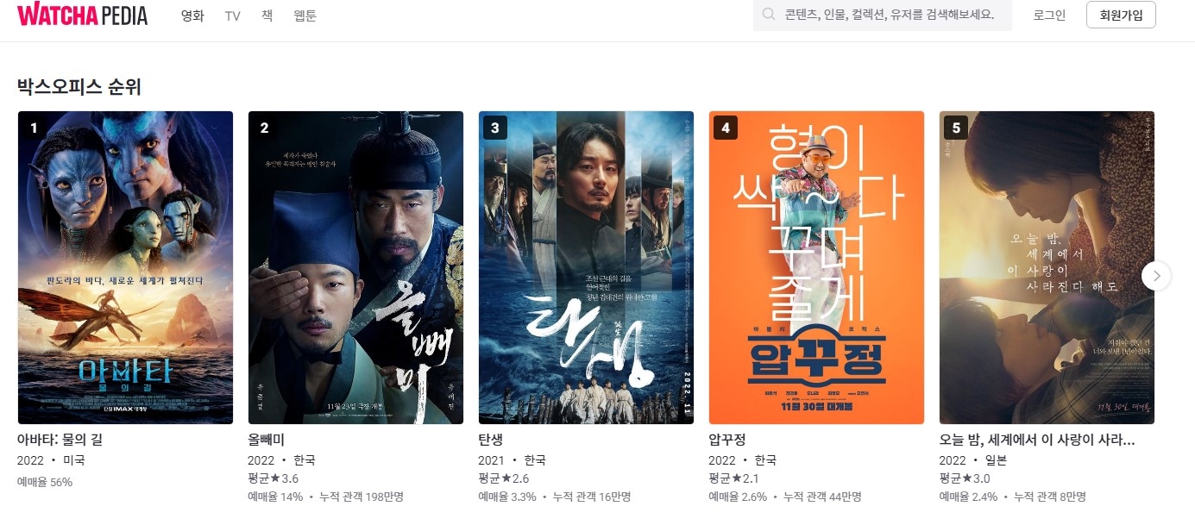
영화정보를 제공함과 동시에
유저들의 성향에 따른 영화를
추천하고 판매하는 사이트
01
PART1 기획의도

Slide 4


HTML5, CSS3
JavaScript(ES5)
Library : jQuery, Ajax
02
Part2 개발 도구 및 환경 / Front-End

Slide 5






JSP
Java 8
JDK 1.8.0
IDE : STS 3.9
Framework : spring framework 4.3.9
Database : Oracle DB(11xe)
ORM : MyBatis
02
Part2 개발 도구 및 환경 / Back-End

Slide 6




텍스트
텍스트
텍스트
텍스트
조현석
팀장
영화 업로드 페이지 기능
구매 및 환불 관리
오건황
팀원
화면단, 장바구니, Mpay충전
이영빈
팀원
회원관리, 영화관리
통합 및 형상관리
고민재
팀원
문의 공지사항게시판
03
Part3 개발팀원 및 일정 소개

Slide 7
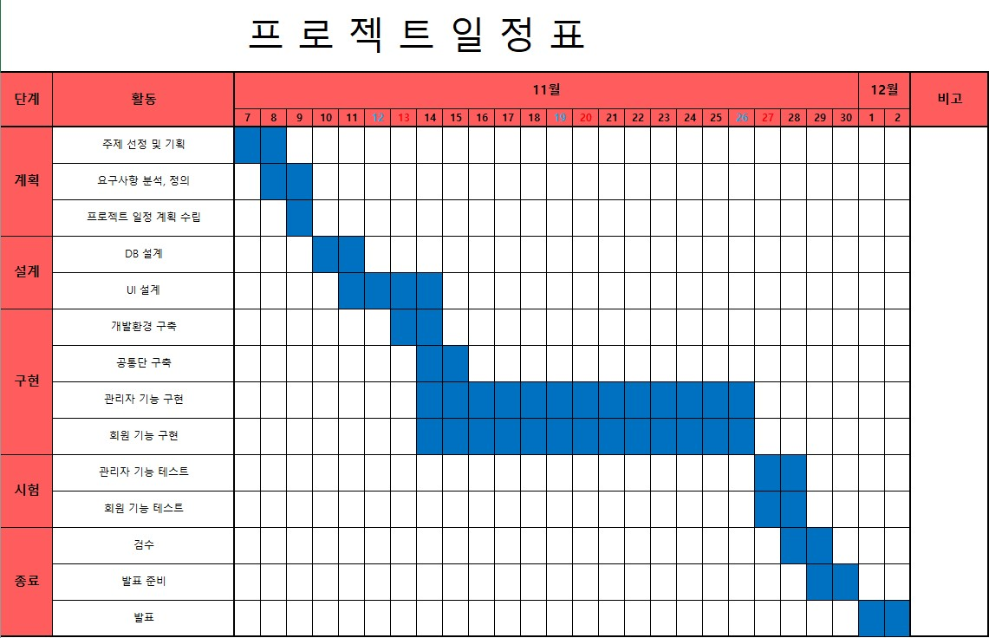
03
Part3 개발팀원 및 일정 소개

Slide 8
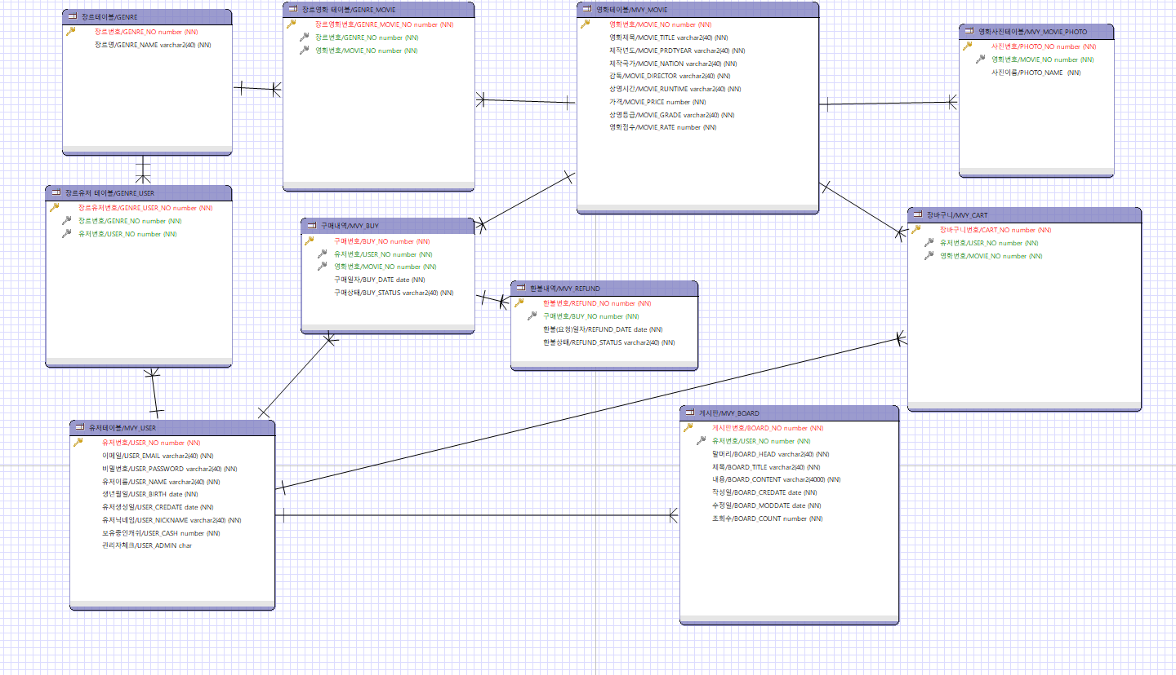
04
Part4 Web application 구성 /ERD 설계도

Slide 9
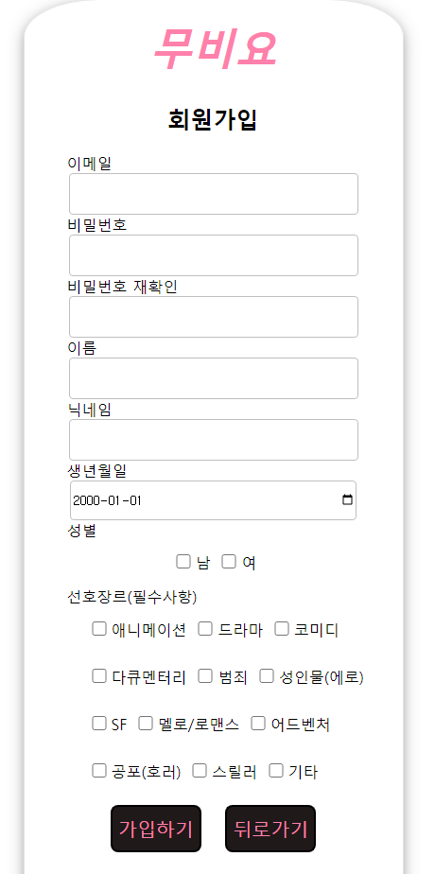
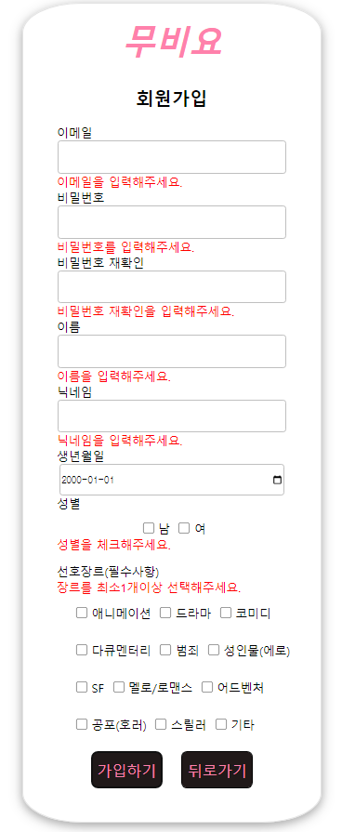
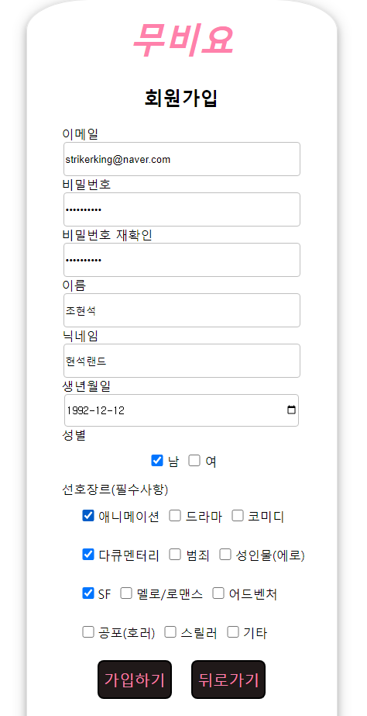
05
프로젝트 주요기능(회원가입)

Slide 10
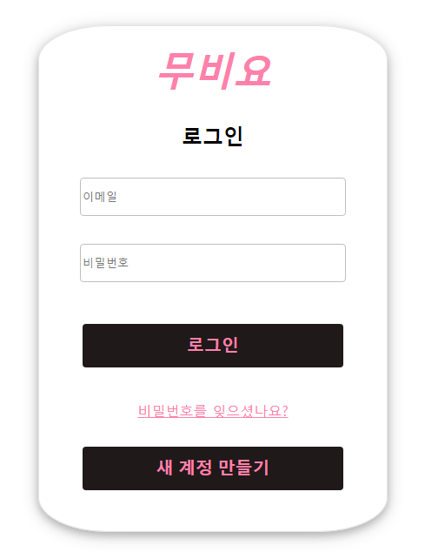
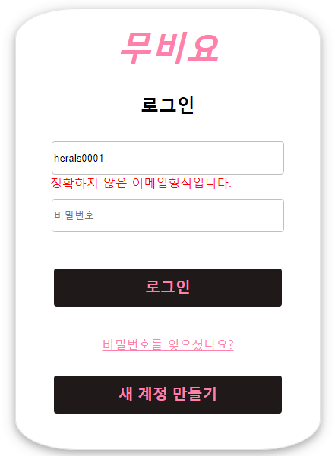
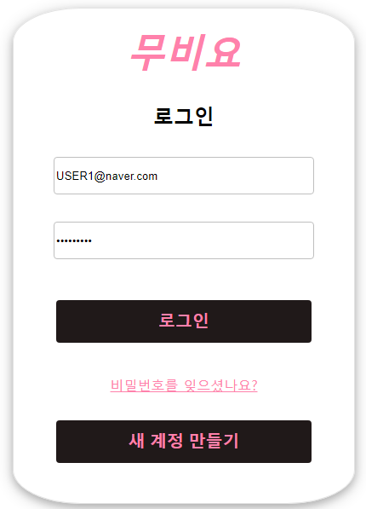
05
프로젝트 주요기능(로그인)

Slide 11
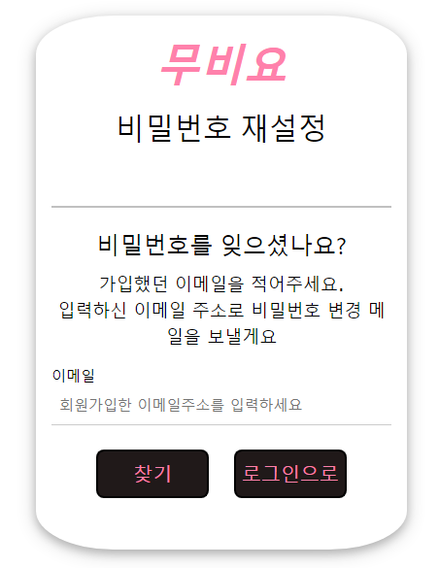
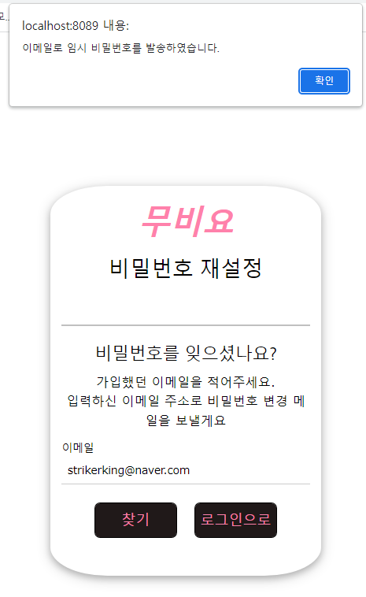
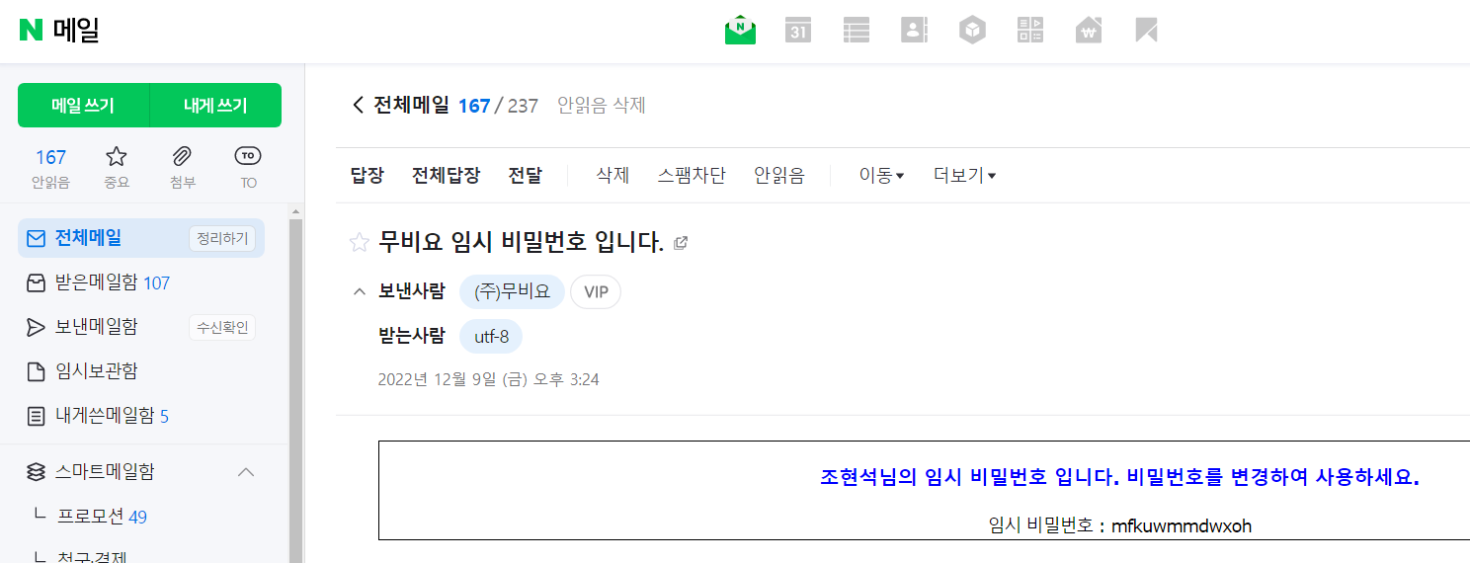
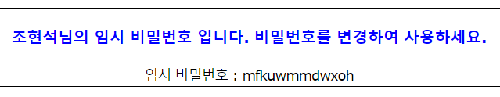
05
프로젝트 주요기능(비밀번호 찾기)

Slide 12
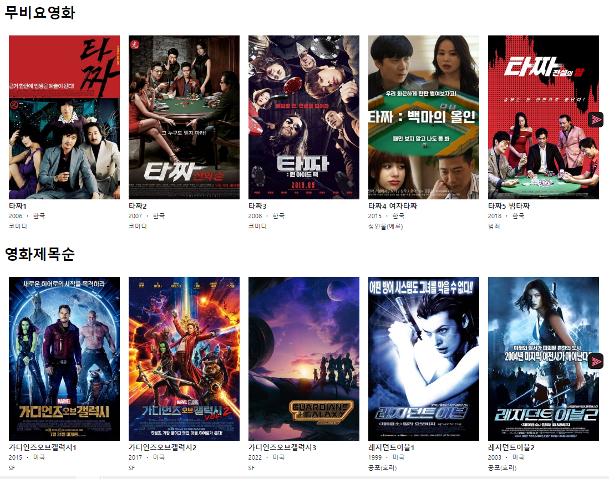
1
2
3
4
5
6
7
8
9
, : 메인페이지
: 작품전체 목록
: 공지 및 문의 게시판
: 영화제목 검색
: 로그인한 회원의 정보페이지, Mpay
, 장바구니, 구매내역, 환불내역 확인 가능
: 로그아웃
: 해당영화의 상세페이지
: 클릭시 다음 5개의 영화 화면에 노출
1
2
3
4
5
6
8
7
9
8
9
05
프로젝트 주요기능(영화목록 - 메인)

Slide 13
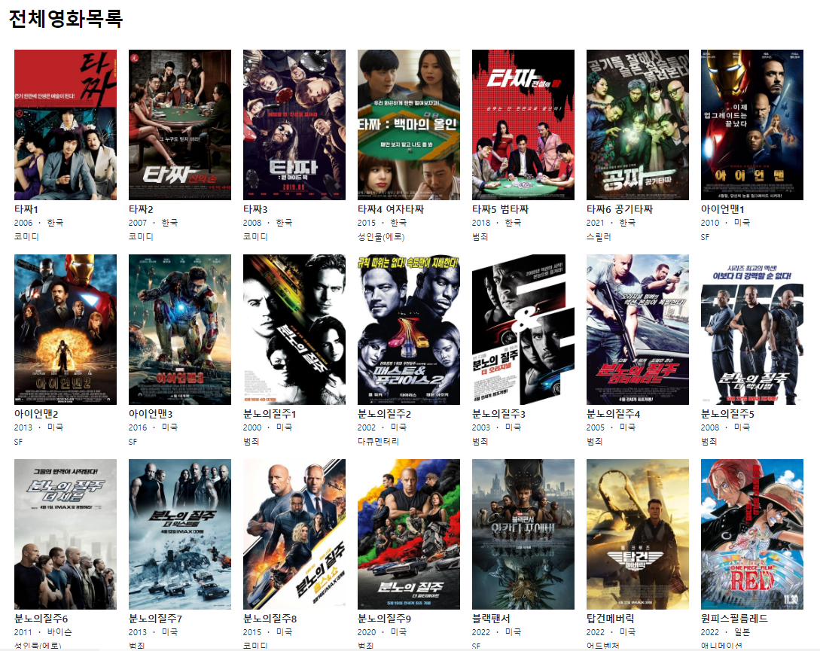
05
프로젝트 주요기능(영화목록 - 작품전체)

Slide 14
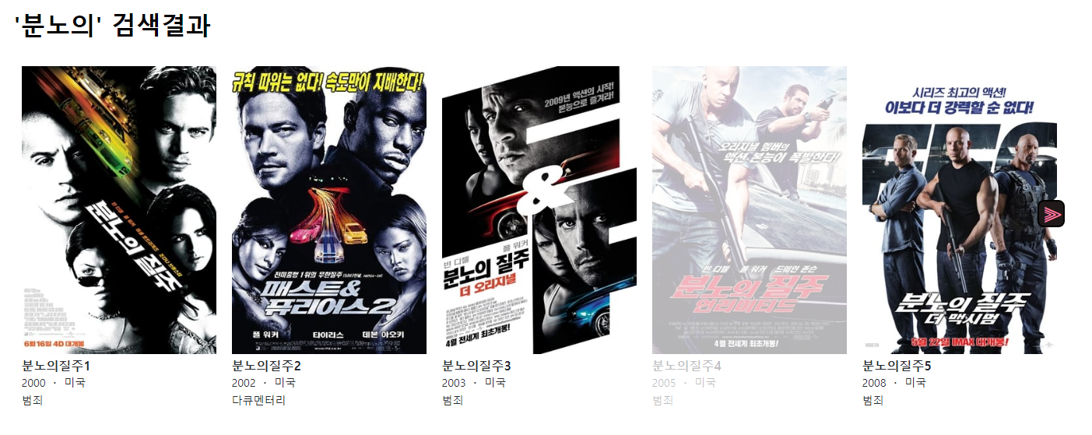
05
프로젝트 주요기능(영화목록 - 검색)

Slide 15
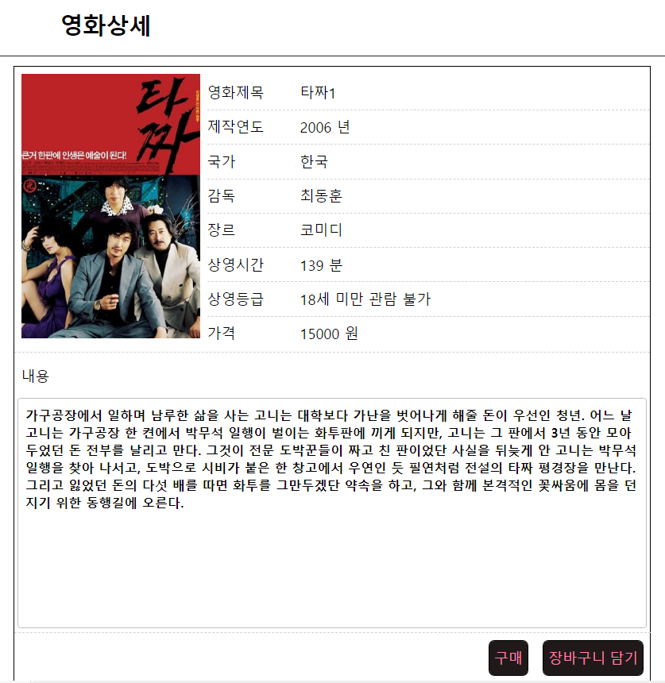
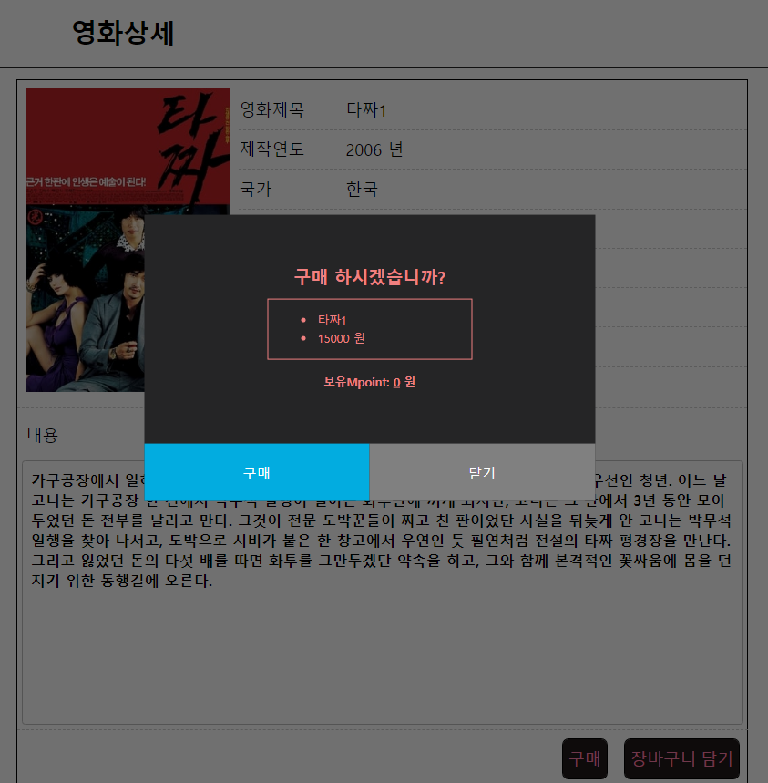
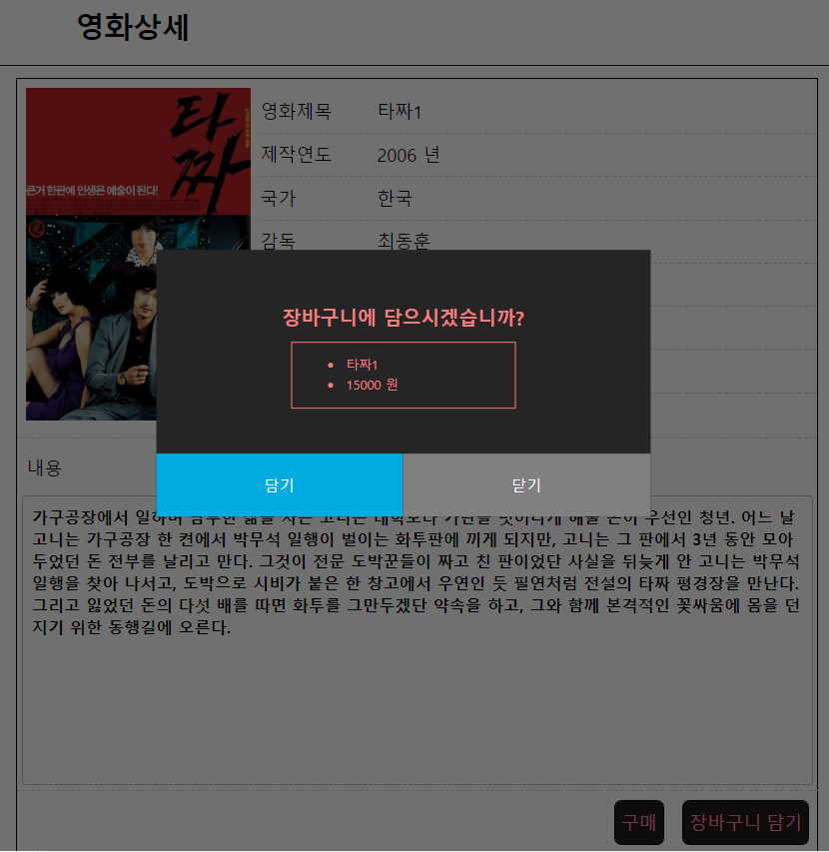
05
프로젝트 주요기능(영화 상세 - 유저)

Slide 16
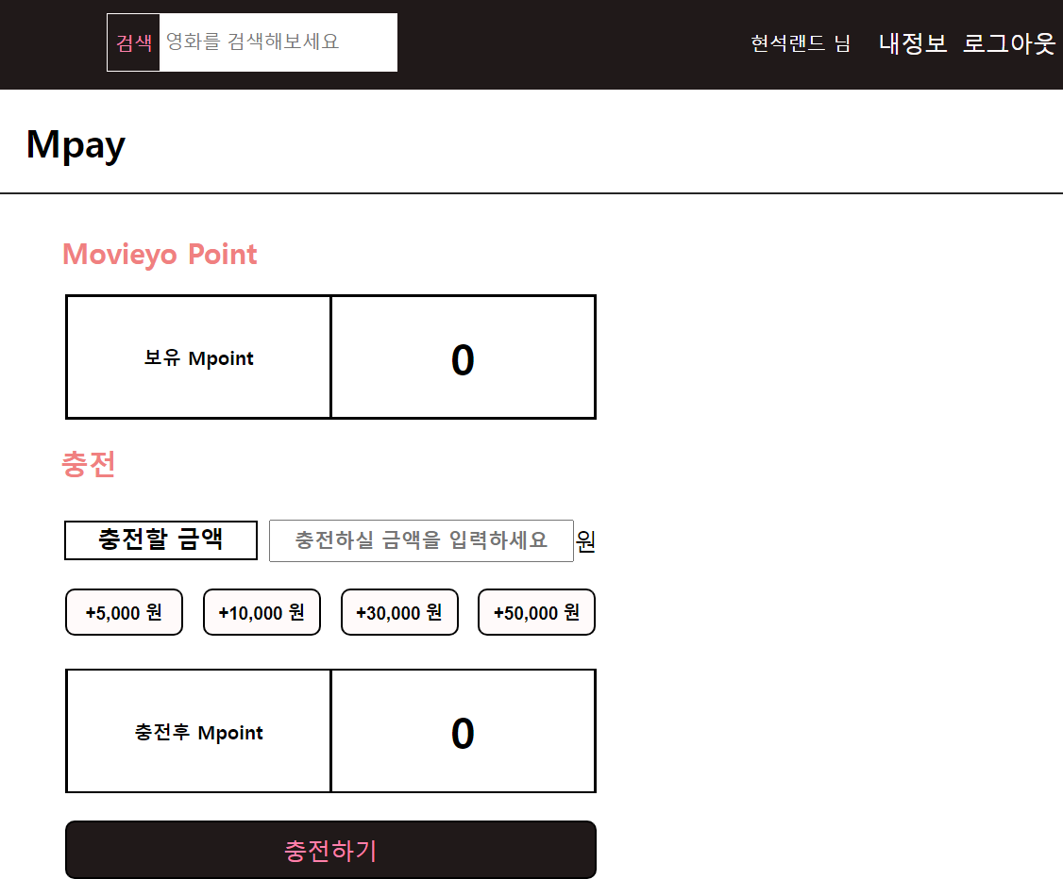
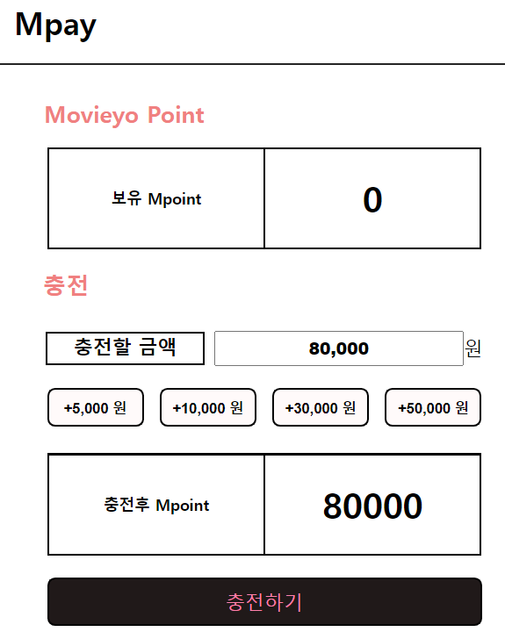
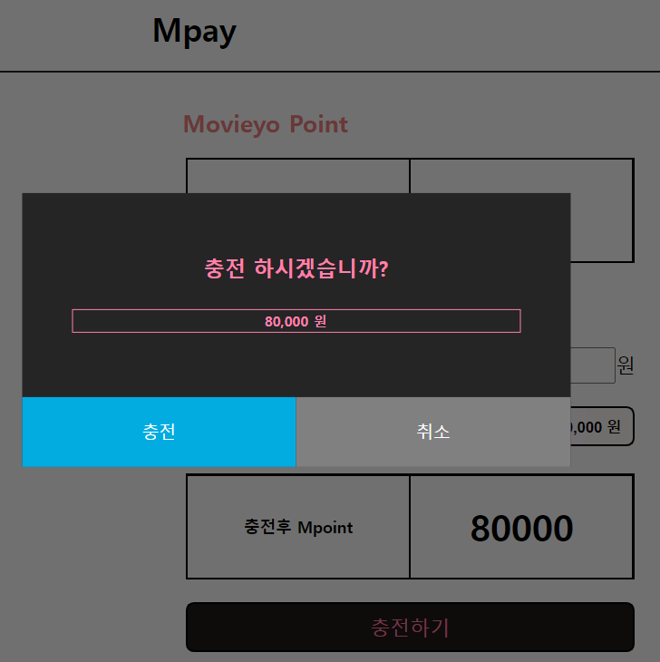
05
프로젝트 주요기능(충전)

Slide 17
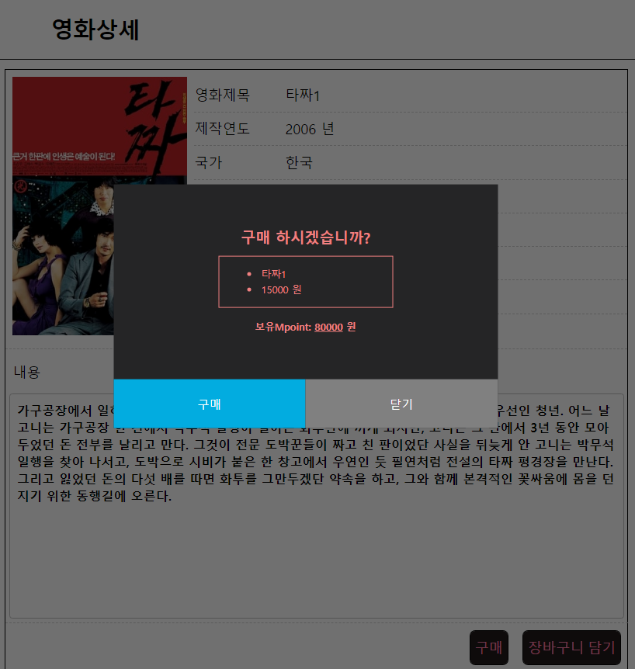
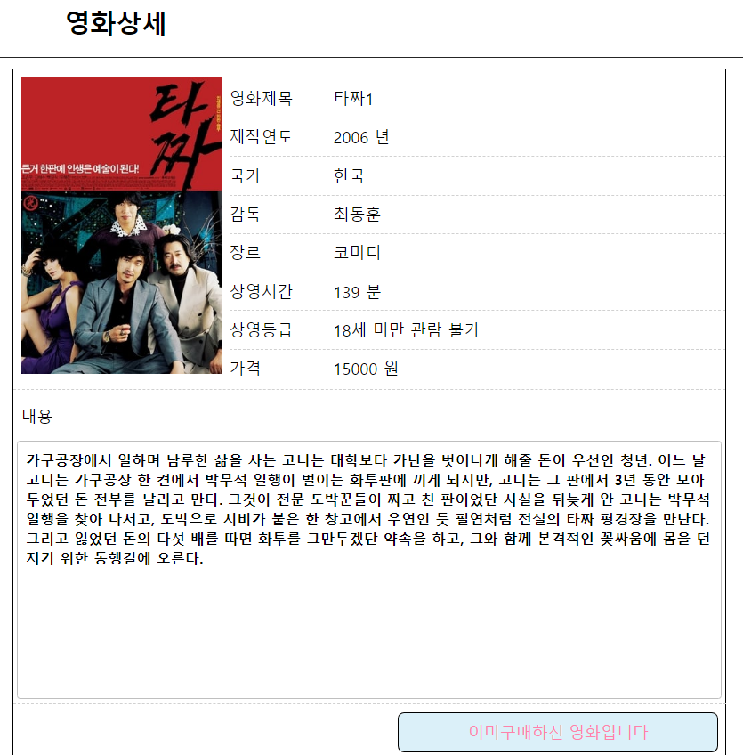
보유Mpoint가 영화의 가격보다
적을 경우
구매 불가, 충전페이지로 이동.
많거나 같은 경우
구매 수행
05
프로젝트 주요기능(구매)

Slide 18
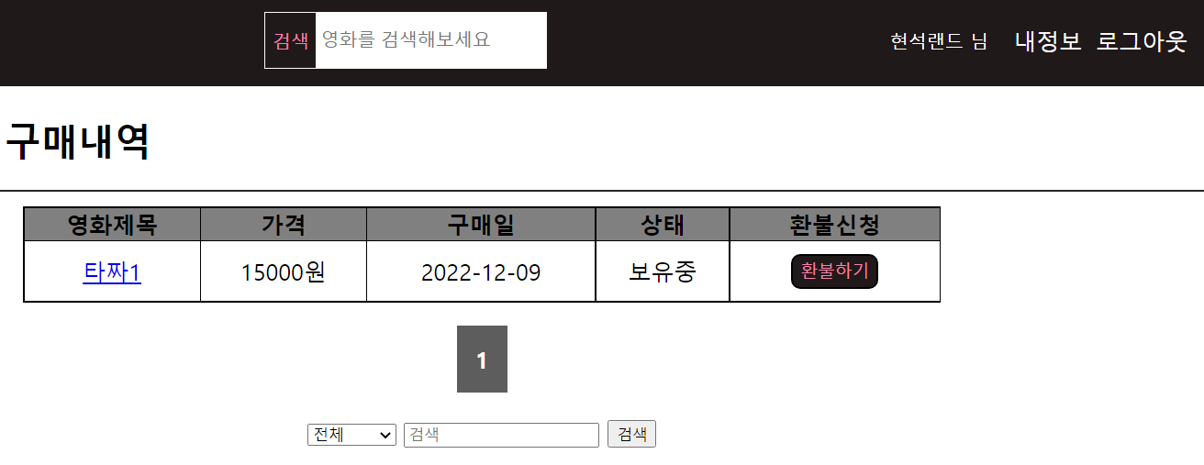
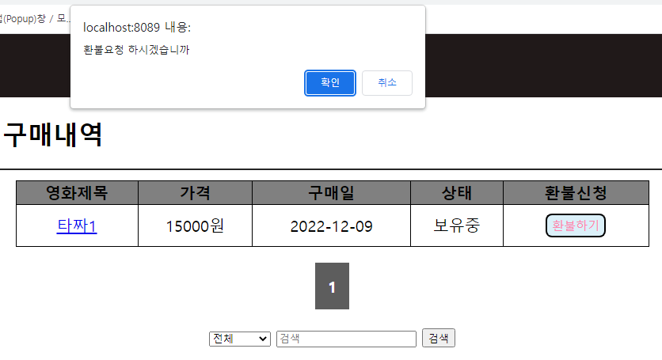
구매한 영화들을 구매내역에서
확인하고, 환불신청을 할 수 있음
05
프로젝트 주요기능 (구매내역 – 유저)

Slide 19
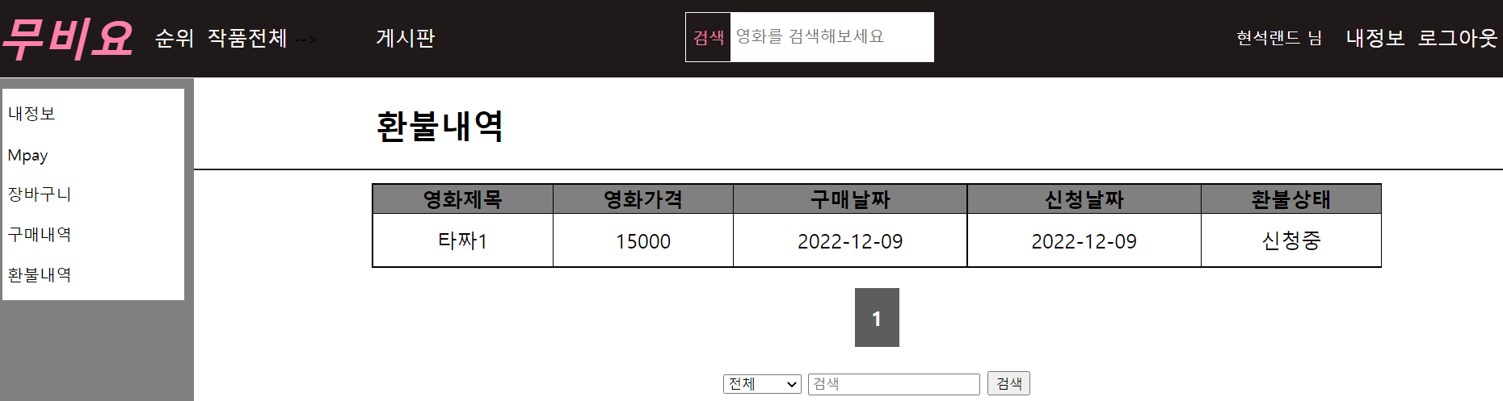
구매내역에서 환불신청을 하게되면 환불내역에 환불신청한 영화의
목록이 보여짐
05
프로젝트 주요기능 (환불내역 – 유저)

Slide 20
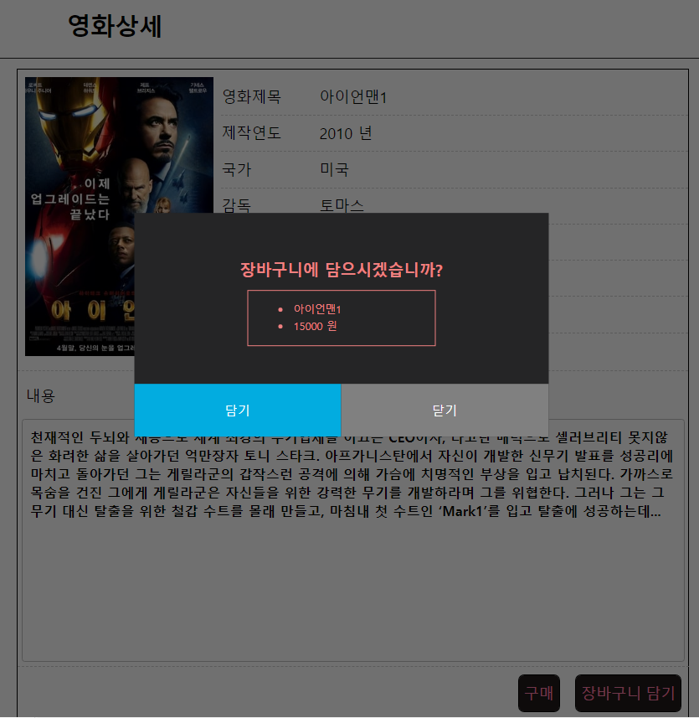
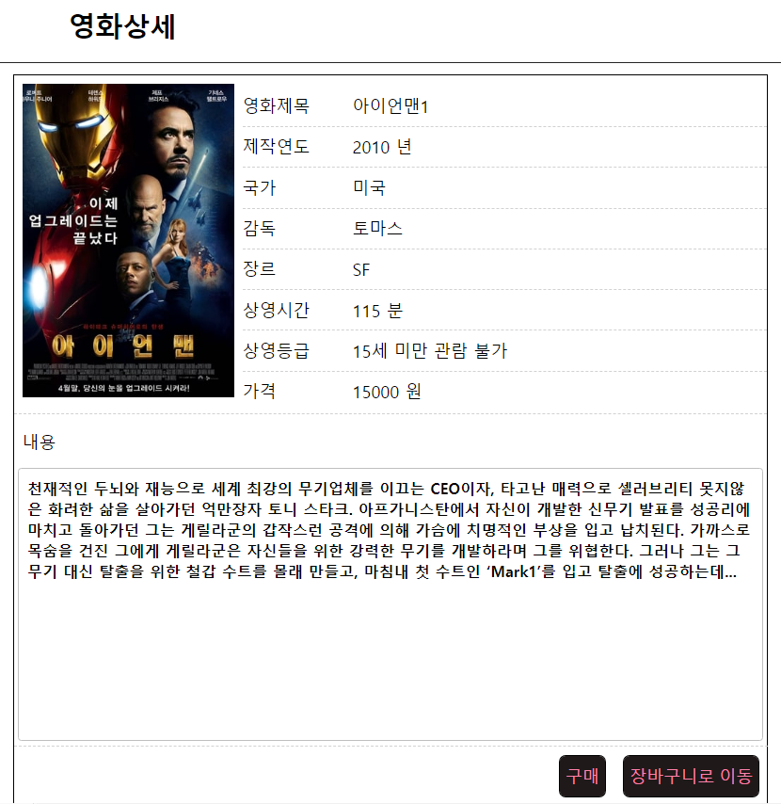
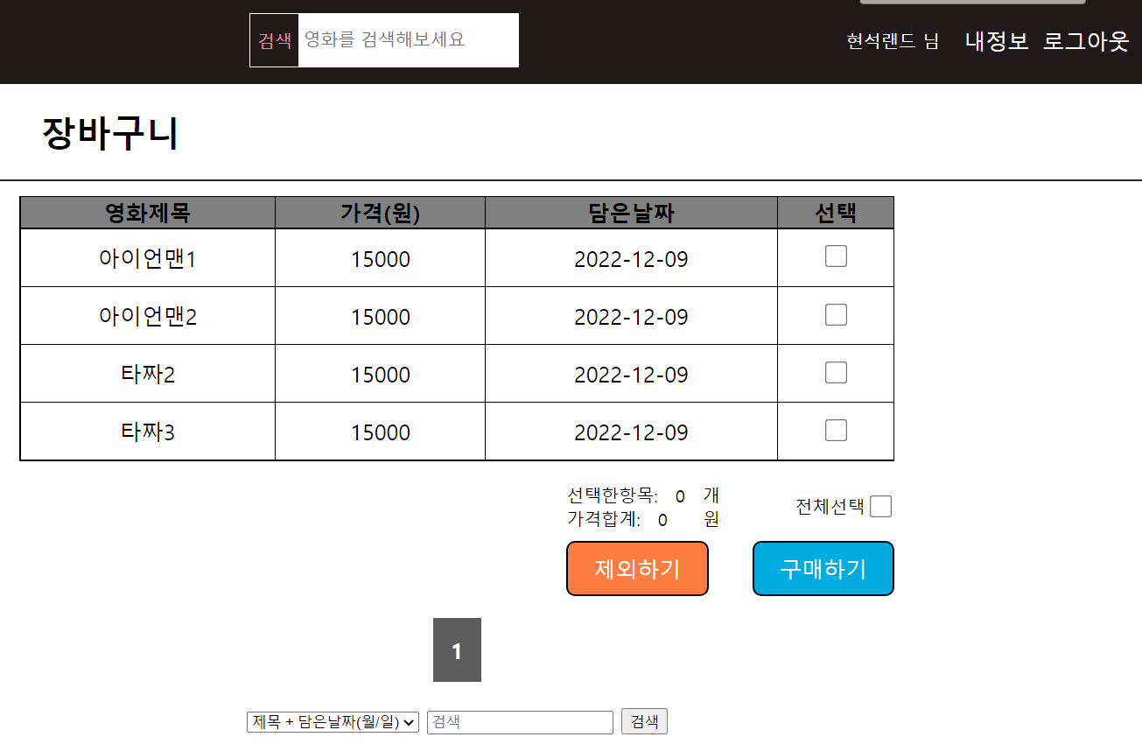
05
프로젝트 주요기능 (장바구니 - 담기)

Slide 21
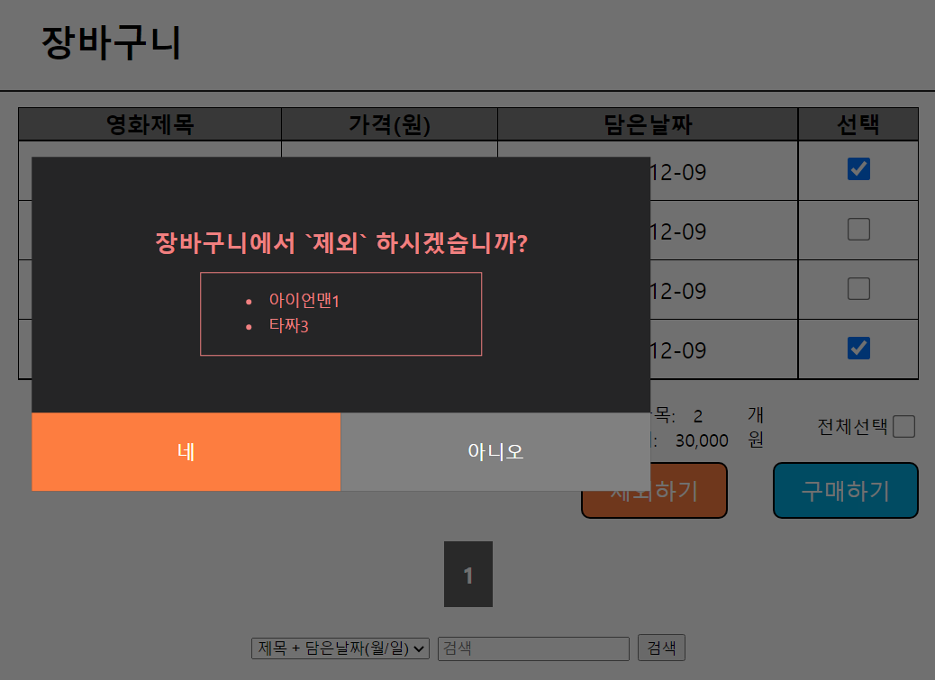
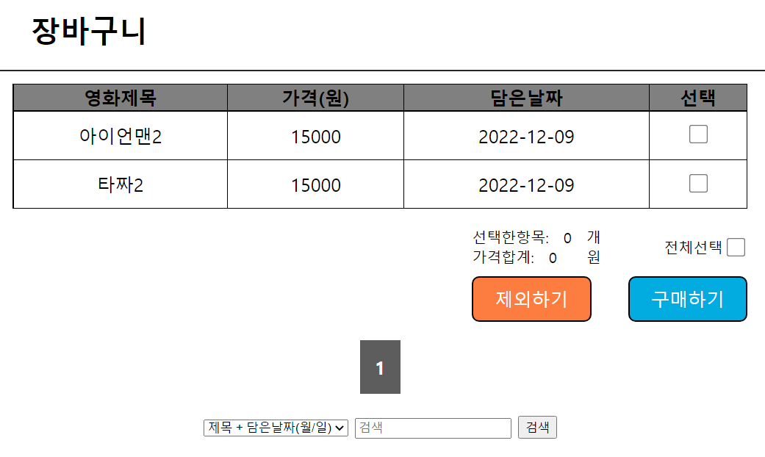
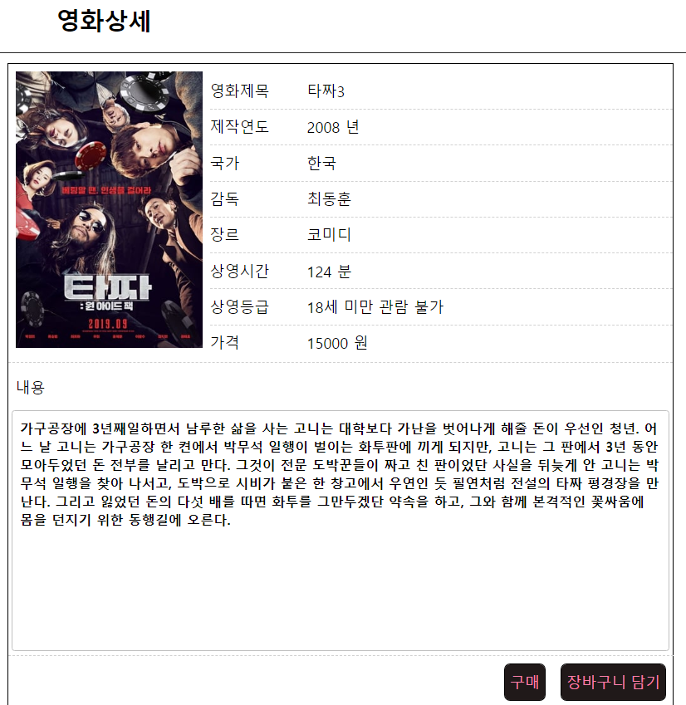
05
프로젝트 주요기능 (장바구니 - 제외)

Slide 22
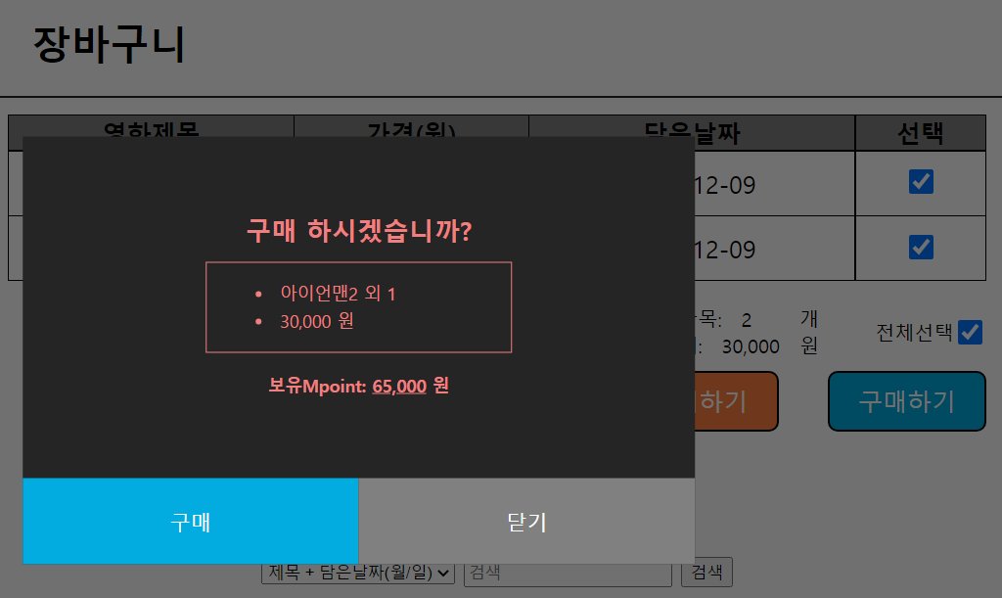
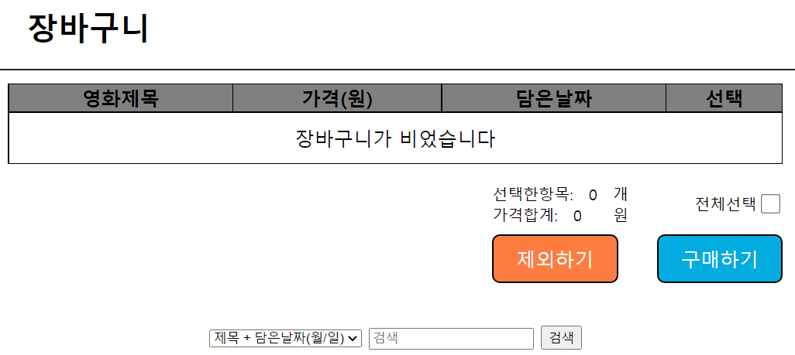
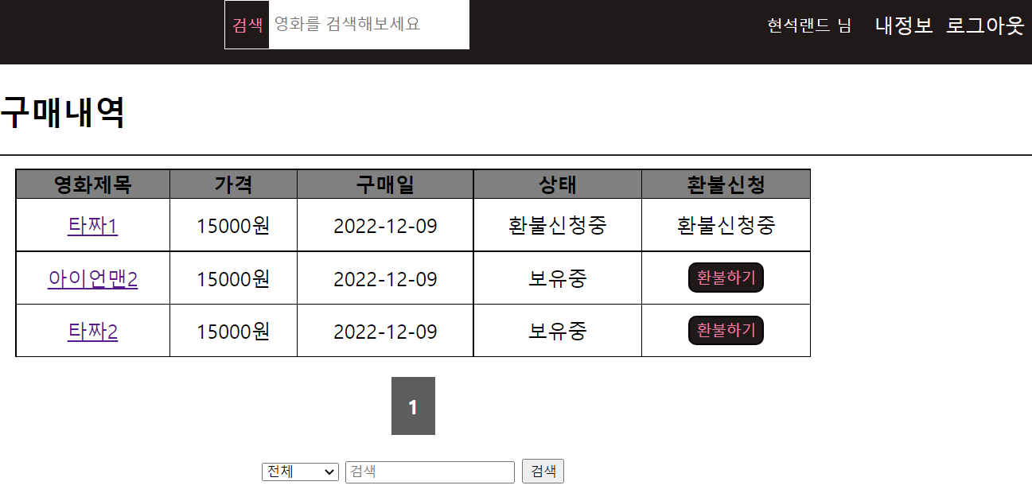
05
프로젝트 주요기능 (장바구니 - 구매)

Slide 23
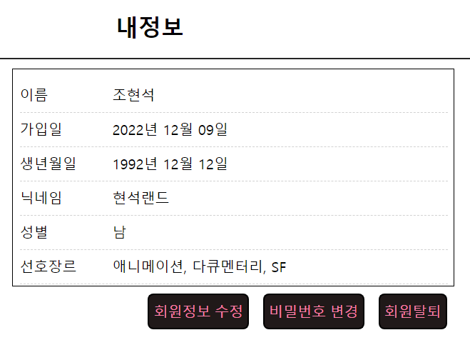
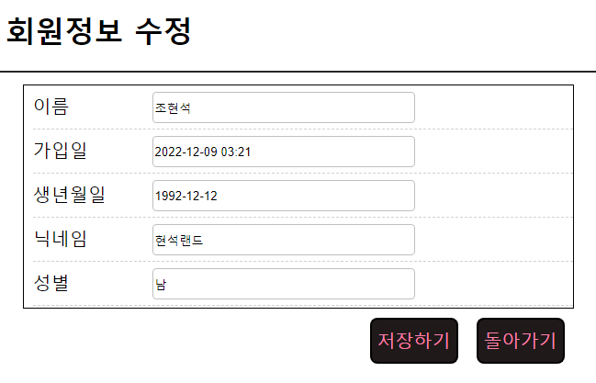
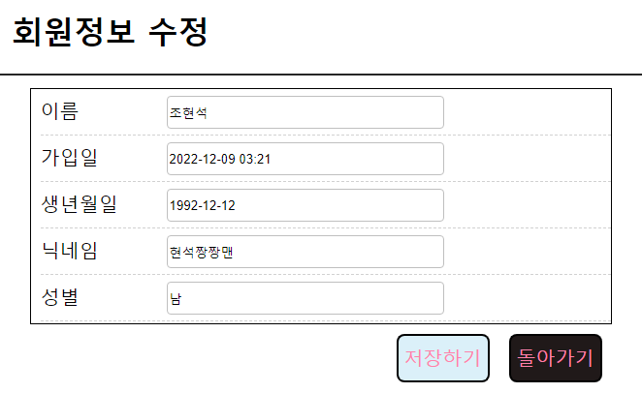
05
프로젝트 주요기능 (내정보 – 회원정보 수정)

Slide 24
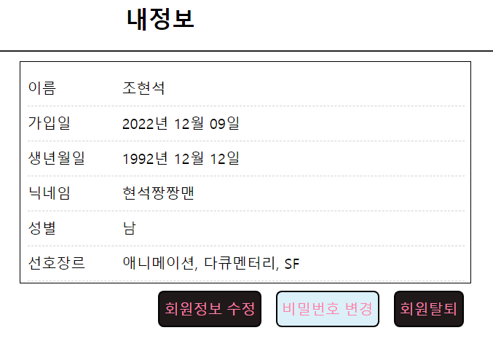
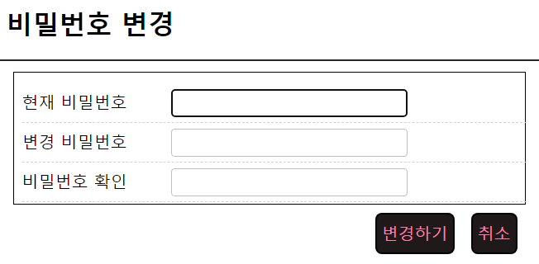
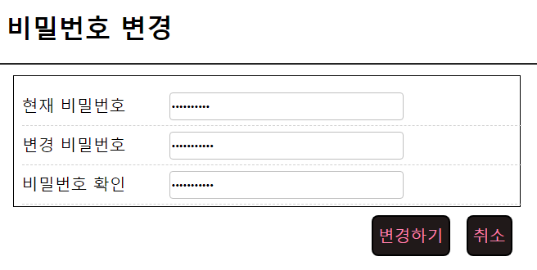
05
프로젝트 주요기능 (내정보 – 비밀번호변경)

Slide 25
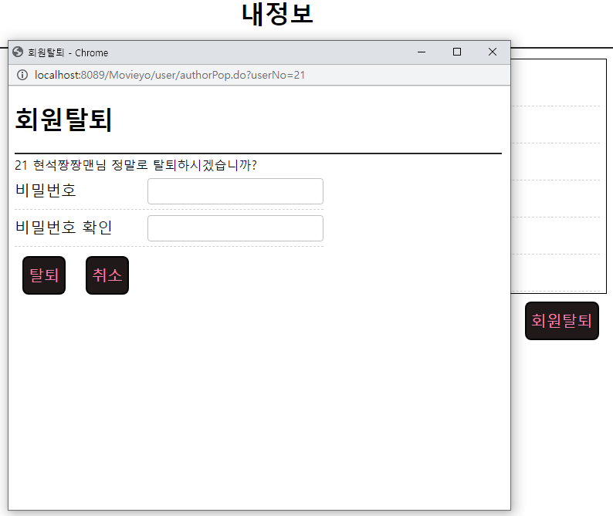
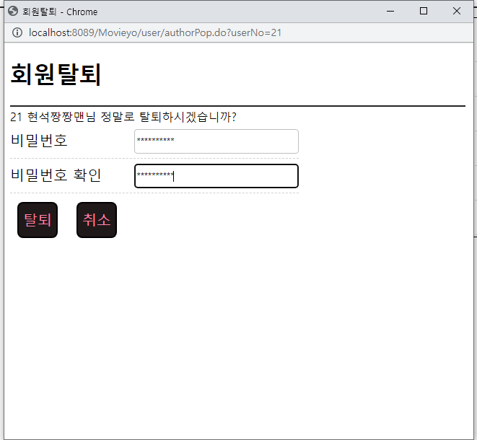
05
프로젝트 주요기능(내정보 – 회원탈퇴)

Slide 26

관리자계정 로그인시 관리버튼영역 추가
: 새로운 영화등록
: 전체영화 목록
: 전체회원 목록
: 환불내역 목록
: 구매내역 목록
1
1
2
3
4
5
2
3
4
5
05
프로젝트 주요기능(관리자)

Slide 27
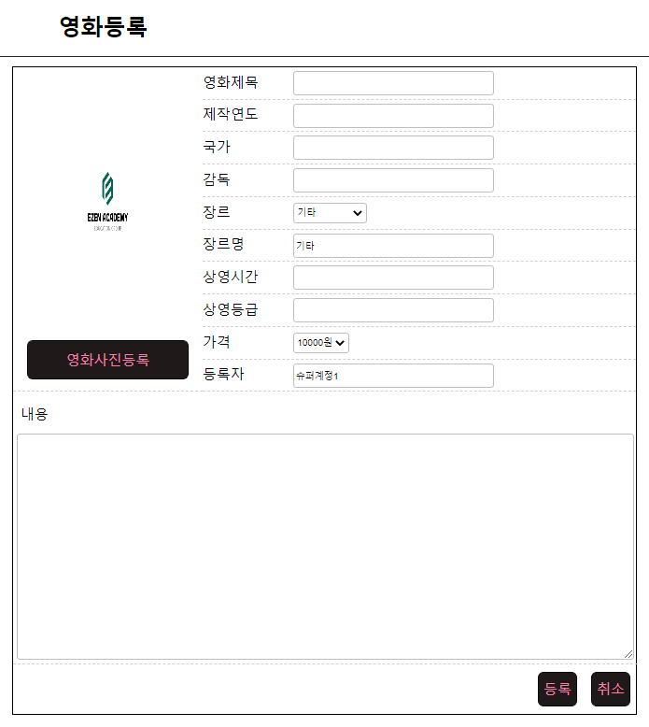
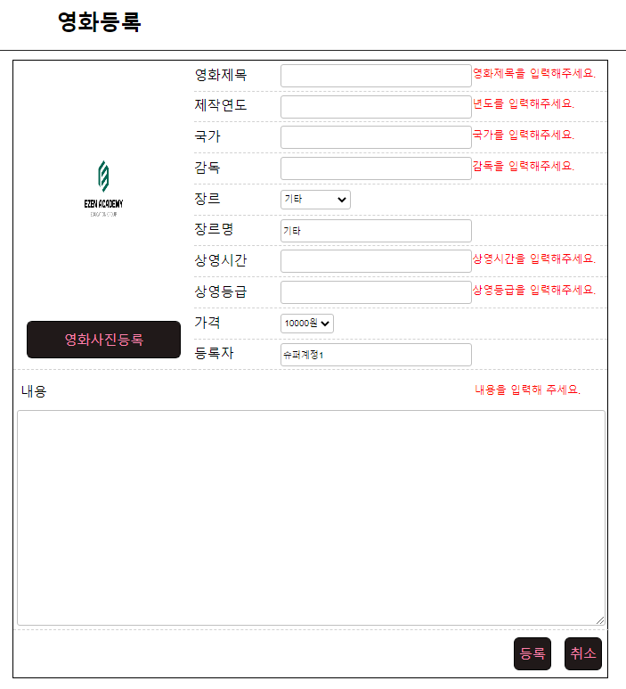
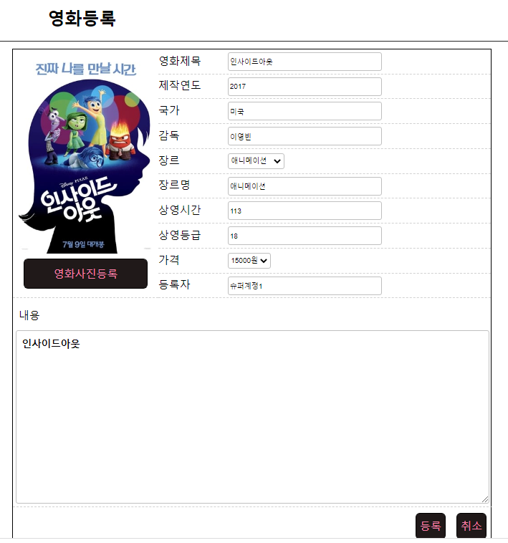
05
프로젝트 주요기능(영화등록)

Slide 28
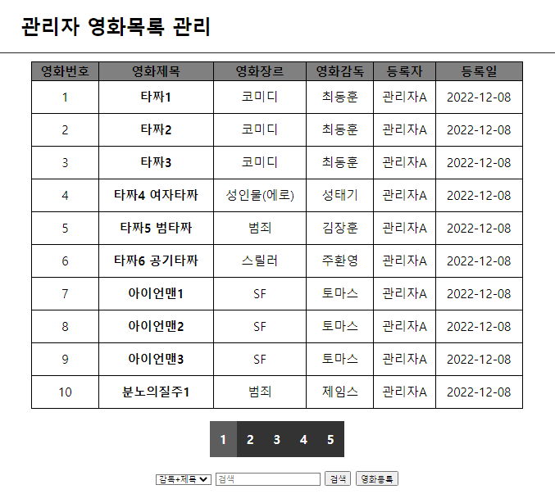
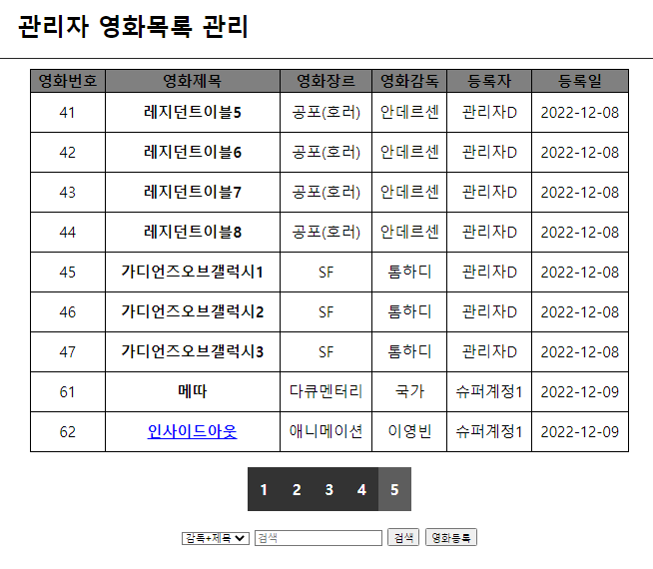
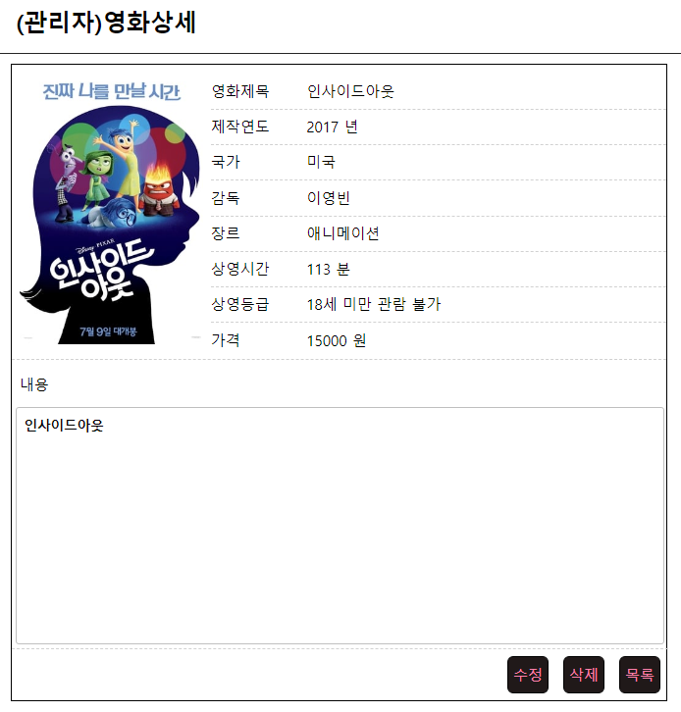
05
프로젝트 주요기능(영화관리)

Slide 29



05
프로젝트 주요기능(영화관리)

Slide 30


05
프로젝트 주요기능(영화관리)

Slide 31



05
프로젝트 주요기능(회원관리)

Slide 32


05
프로젝트 주요기능(환불관리)

Slide 33


회원(조현석)의
환불신청을 수락 하게되면
회원의 구매내역 상태가
업데이트 되고,
가격만큼 포인트가 증가
05
프로젝트 주요기능(환불관리 - 환불수락)

Slide 34


05
프로젝트 주요기능(환불관리 - 환불거절)

Slide 35


05
프로젝트 주요기능(환불관리 - 회원검색)

Slide 36



05
프로젝트 주요기능 (환불거절 – 문의하기)

Slide 37

총매출액: 회원들의 모든 구매내역
영화 가격을 합산한 금액
환불금액: 회원들의 모든 환불완료
영화 가격을 합산한 금액
05
프로젝트 주요기능(매출관리)

Slide 38

회원들의 구매내역을
구매자, 영화제목, 상태 별로 검색
05
프로젝트 주요기능(매출관리 - 검색)

Slide 39

환불수락을 하여 환불 금액이 증가
05
프로젝트 주요기능(매출관리 – 환불)

Slide 40



05
프로젝트 주요기능(게시판 - 회원)

Slide 41



05
프로젝트 주요기능(게시판 - 회원)

Slide 42


05
프로젝트 주요기능(게시판 - 관리자)

Slide 43


05
프로젝트 주요기능(게시판 - 관리자)

Slide 44
06
프로젝트 시연

Slide 45
Question & Answer
질의 응답

Slide 46
Thank you.

